Slide 1

11 Проверка гипотез. Основы
Выбор между двумя противоречивыми теориями
или гипотезами

Slide 2
Гипотезы
Отличается ли срок службы шарикоподшипников определенного типа от срока службы, гарантированного производителем подшипников;
Быстрее ли сверление сухим способом чем сверление сырым способом;
Влияет ли курение или не влияет на вероятность забеременеть;
Равно ли военное производство Германии или меньше того, о чем сообщали разведывательные службы союзников.

Slide 3
Нулевая гипотеза и тестовая статистика

Slide 4
Немецкое военное производство
Во время Второй мировой войны союзные войска получали сведения разведывательных служб союзников о немецком военном производстве.
Количество произведенных шин, танков и другого оборудования, заявленное в этих отчетах, было намного больше, чем указано
в наблюдаемых серийных номерах.
Цель состояла в том, чтобы решить, были ли фактические произведенные количества меньше заявленных.

Slide 5
Танки
Предположим, что мы наблюдали танки с (перекодированными) серийными номерами
61 19 56 24 16.
Кроме того, предположим, что разведывательные службы союзников сообщают о производстве 350 танков.
Это намного больше, чем мы могли бы предположить
по наблюдаемым данным.

Slide 6

Танки
Мы хотим выбрать между утверждением, что общее количество танков равно 350, и утверждением, что общее число меньше 350.
Два конкурирующих утверждения называются нулевой гипотезой, обозначаемой $H_{0}$, и альтернативной гипотезой, обозначаемой $H_{1}$.

Slide 7

Гипотезы
Выбор между $H_{0}$ и $H_{1}$ аналогичен тому, как присяжные заседают в судебном процессе.
Нулевая гипотеза соответствует позиции обвиняемого: точно так же, как предполагается, что он невиновен, пока вина не доказана, так и нулевая гипотеза считается верной, пока данные не предоставят убедительных доказательств против нее.
Альтернативная гипотеза соответствует обвинениям, выдвинутым против обвиняемого.

Slide 8


Доказательство против $H_{0}$
Решение «является ли $H_{0}$ ложным» принимается на основе статистической модели.

Slide 9

Танки
Перекодированные серийные номера моделируются как реализация случайных величин $X_{1}, X_{2},…,X_{5}$, представляющих выбор пяти чисел без повторов из чисел $1, 2,…,N$.
Параметр $N$ представляет общее количество танков.
Две рассматриваемые гипотезы таковы
$$H_{0}: N=350$$
$$H_{1}:N<350.$$

Slide 10

Альтернативная гипотеза
Если мы отвергнем нулевую гипотезу, мы примем $H_{1}$; мы говорим об отказе от $H_{0}$ в пользу $H_{1}$.
Мы должны тщательно выбирать $H_{1}$ в соответствии с нашими интересами в рассматриваемой задаче.

Slide 11

Альтернативная гипотеза
В нашем примере нас интересует, меньше ли количество танков 350; поэтому мы проверяем нулевую гипотезу на
$H_{1}: N<350$.
Если бы нас интересовало, отличается ли количество танков от 350 или больше 350, мы бы протестировали на
$H_{1}:N≠350$ или
$H_{1}:N>350$.

Slide 12

Выбор критерия
Следующим шагом является выбор критерия, основанного
на $X_{1},X_{2},…, X_{5}$, который дает представление о том, является
ли $H_{0}$ ложной.
Такой критерий включает тестовую статистику.

Slide 13

Тестовая статистика
Предположим, что набор данных моделируется как реализация случайных величин $X_{1},X_{2},…, X_{n}$.
Тестовая статистика – это любая выборочная статистика
$$T=h\left(X_{1},X_{2},…, X_{n}\right),$$
числовое значение которой используется для принятия решения
о том, отклоняем ли мы $H_{0}$.

Slide 14

Танки
В примере с танками мы используем тестовую статистику
$$T=\max\left\{X_{1},X_{2},…, X_{5}\right\}.$$

Slide 15

Танки
Выбрав тестовую статистику $T$, мы исследуем, каких значений может достичь $T$. Эти значения можно рассматривать по шкале достоверности для $H_{0}$, и мы должны определить, какие из этих значений свидетельствуют в пользу $H_{0}$, а какие – в пользу $H_{1}$.

Slide 16

Танки
Если мы найдем значение $T$ больше 350, мы сразу узнаем, что $H_{0}$, так же, как и $H_{1}$, являются ложными. Если это произойдет, нам на самом деле следует рассмотреть другую задачу тестирования.
Для текущей задачи тестирования$H_{0}: N=350$ против $H_{1}: N<350$ такие значения не имеют значения.
Возможными значениями T, представляющими для нас интерес, являются целые числа от 5 до 350.

Slide 17

Танки
Если $H_{0}$ истинно, то какое значение является типичным для $T$,
а какое нет?

Slide 18

Танки
Поскольку $n=5$, математическое ожидание $T$ равно
$$E[T]=\frac{5}{6}(N+1).$$
Это означает, что распределение $T$ сосредоточено вокруг $\frac{5}{6}(N+1)$. Следовательно, если $H_{0}$ истинно, то типичные значения $T$ находятся
в окрестности $\frac{5}{6}⋅351=292.5$.

Slide 19

Танки
Значения $T$, которые сильно отклоняются от 292.5, свидетельствуют против $H_{0}$.
Значения, которые намного превышают 292.5, свидетельствуют против $H_{0}$, но дают еще более веские доказательства против $H_{1}$.

Slide 20

Танки
Значения, немного меньшие, чем 292.5, являются основанием
не отклонять $H_{0}$, поскольку мы стремимся предоставить $H_{0}$ преимущество.
С другой стороны, значения $T$, очень близкие к 5, следует рассматривать как убедительные доказательства против нулевой гипотезы и в пользу $H_{1}$.

Slide 21
Критические значения статистики

Slide 22


Принятие $H_{0}$
Если $H_{0}$ истинно, то типичные значения $T$ находятся в окрестности
$$\frac{5}{6}⋅351=292.5.$$
Чем больше значение $T$ смещено влево, тем более убедительные доказательства оно дает в пользу $H_{1}$.
Значение $61<292.5$. Можем ли мы теперь отбросить $H_{0}$ и заключить, что $N$ меньше 350, или тот факт, что мы наблюдаем 61 как максимум, можно отнести на счет случайности?

Slide 23
Защита
В терминологии суда: можем ли мы прийти к выводу, что нулевая гипотеза ложна вне всяких разумных сомнений?

Slide 24

Танки
Посчитаем насколько вероятно, что можно было бы наблюдать значение $T=61$ в ситуации, когда $N = 350$.
Если это очень маловероятно, то 61 уже дает веские доказательства против $H_{0}$.

Slide 25

Танки
Вычислим $P(T≤61)$.
Для $N=350$, тестовая статистика $T$ представляет собой максимум из 5 чисел, взятых без повтора из $1, 2,…, 350$. Получаем
$$P\left(T≤61\right)= P\left(\max\left\{X_{1},X_{2},…, X_{5}\right\}≤61\right)=\frac{61}{350}⋅\frac{60}{349}⋅…⋅\frac{57}{346}=0.00014.$$

Slide 26
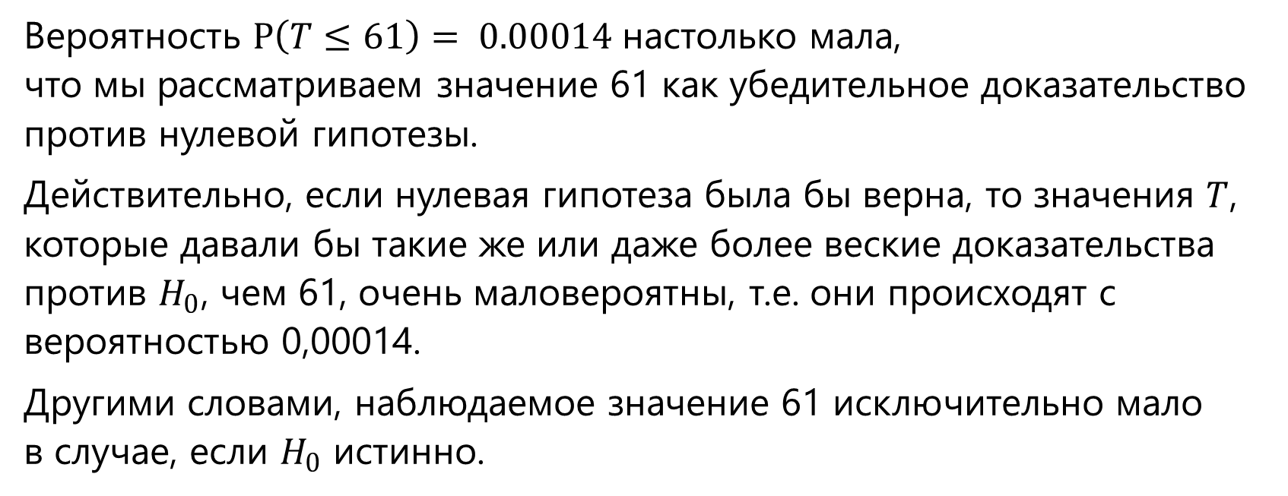
Танки
Вероятность $P\left(T≤61\right)= 0.00014$ настолько мала,
что мы рассматриваем значение 61 как убедительное доказательство против нулевой гипотезы.
Действительно, если нулевая гипотеза была бы верна, то значения $T$, которые давали бы такие же или даже более веские доказательства против $H_{0}$, чем 61, очень маловероятны, т.е. они происходят с вероятностью 0,00014.
Другими словами, наблюдаемое значение 61 исключительно мало
в случае, если $H_{0}$ истинно.

Slide 27
Ошибки типа I и типа II

Slide 28

Танки
Предположим, что максимальное значение равно 200 вместо 61.
Это также находится слева от ожидаемого значения 292.5 от $T$. Достаточно ли далеко влево, чтобы отклонить нулевую гипотезу?
$$P\left(T≤200\right)=P\left(\max\left\{X_{1},X_{2},…, X_{5}\right\}≤200\right)=\frac{200}{350}⋅\frac{199}{349}⋅…⋅\frac{196}{346}=0.0596.$$

Slide 29

Танки
Это означает, что если общее количество произведенных танков равно 350, то в 5.96% всех случаев мы наблюдали бы значение $T$, которое, по крайней мере, столь же экстремально, как значение 200.
Достаточно ли мало 0.0596, чтобы отвергнуть нулевую гипотезу?

Slide 30
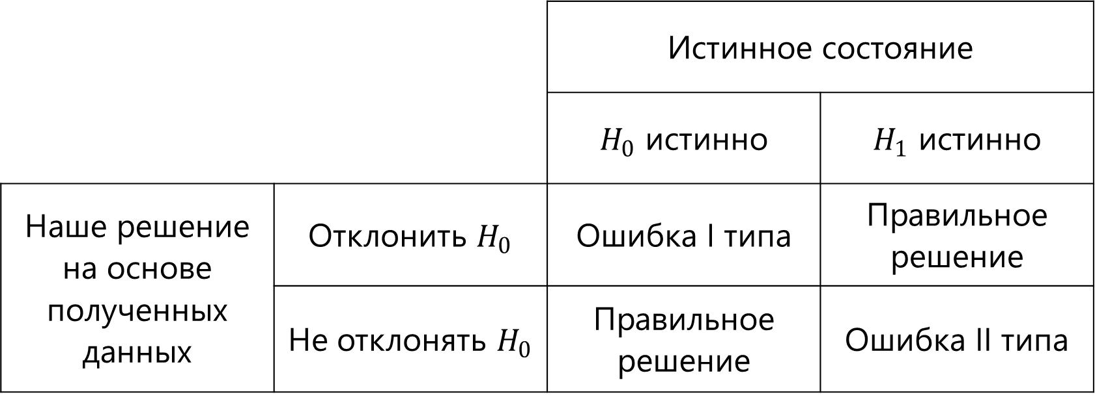
Ошибки типа I и типа II
 |  | Истинное состояние
 |  | $H_{0}$ истинно | $H_{1}$ истинно
Наше решение на основе полученных данных | Отклонить $H_{0}$ | Ошибка I типа | Правильное решение
 | Не отклонять $H_{0}$ | Правильное решение | Ошибка II типа

Slide 31

Ошибки типа I и II
Ошибка типа I возникает, если мы ложно отвергаем $H_{0}$.
Ошибка типа II возникает, если мы ложно не отклоняем $H_{0}$.
В терминологии суда ошибка I типа соответствует вынесению обвинительного приговора невиновному подсудимому,
в то время как ошибка II типа соответствует оправданию преступника.

Slide 32

Ошибки типа I и II
Если значение $H_{0}: N=350$ истинно, то решение отклонить $H_{0}$ является ошибкой типа I.
Мы никогда не узнаем, допускаем ли мы ошибку типа I.

Slide 33

Ошибки типа I и II
Однако мы можем кое-что сказать о вероятности совершения ошибки типа I. Предположим, что «решающим правилом» будет «отклонить $H_{0}: N=350$ всякий раз, когда $T≤200$».
С этим «решающим правилом» вероятность совершения ошибки
типа I равна $P(T≤200)=0.0596$.

Slide 34

Ошибки типа I и II
Если мы готовы пойти на риск совершения ошибки типа I
с вероятностью 0.0596, мы могли бы принять это правило принятия решений.
Это также означало бы, что на основе наблюдаемого максимума
в 200 мы бы отвергли $H_{0}$ в пользу $H_{1}: N<350$.

Slide 35

Вероятность совершить ошибку
Вопрос: на какой риск человек готов пойти, чтобы ложно отклонить $H_{0}$, или, выражаясь терминологией суда: насколько малым должно быть значение $p$, чтобы прийти к выводу, который «не вызывает разумных сомнений»?

Slide 36
Вероятность совершить ошибку
Во многих ситуациях, как правило, 0.05 используется в качестве уровня, на котором начинаются обоснованные сомнения.
То, что происходит с вероятностью меньше или равной 0.05, в таком случае рассматривается как слишком исключительное.

Slide 37

Вероятность совершить ошибку
Однако не существует общего правила, определяющего, насколько малым должно быть значение $p$, чтобы отклонить $H_{0}$.
Невозможно утверждать, что эта вероятность должна быть ниже 0.10, или 0.18, или 0.009 – или чего-либо еще.

Slide 38

Вероятность совершить ошибку
Возможное решение состоит в том, чтобы сообщать исключительно значение $p$, соответствующее наблюдаемому значению тестовой статистики.
Это объективно и не имеет произвольности заранее выбранного уровня, такого как 0.05.

Slide 39

Вероятность совершить ошибку
Исследователь, сообщающий значение $p$, передает максимальный объем информации, содержащейся в наборе данных, и позволяет всем лицам, принимающим решения, выбрать свой собственный уровень и принять собственное решение относительно нулевой гипотезы. Это особенно важно, когда нет уважительной причины для предварительного выбора определенного значения для такого уровня.

Slide 40
Проверка гипотез. Основы
Нулевая гипотеза и тестовая статистика.
Альтернативная гипотеза.
Ошибки типа I и типа II.

